Slide 1
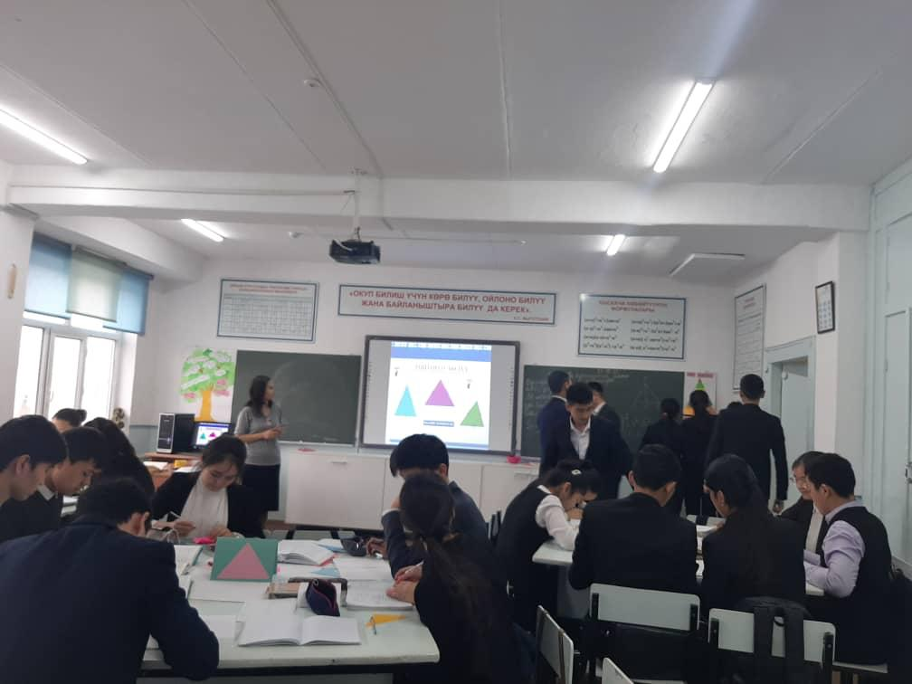
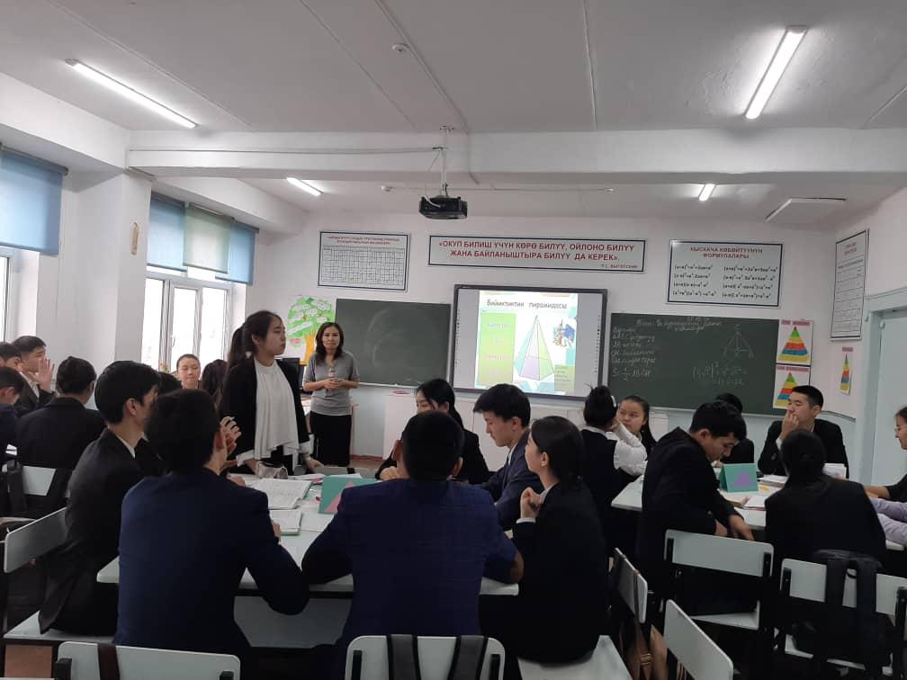
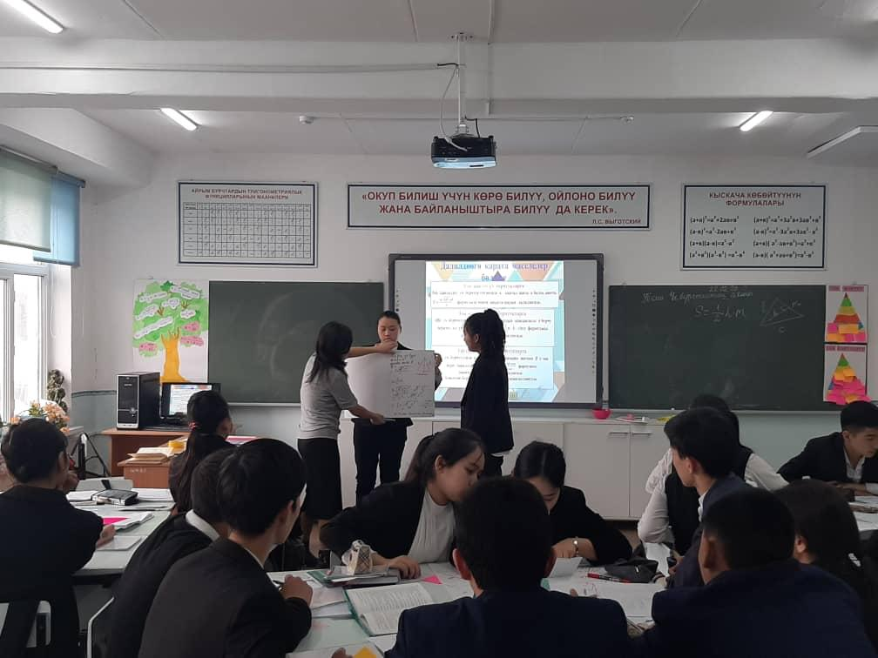
9 Б-классына, зигзаг технологиясын колдонуп, «Үч бурчтуктун аянтын табуу» -деген темада ачык сабак

Slide 2
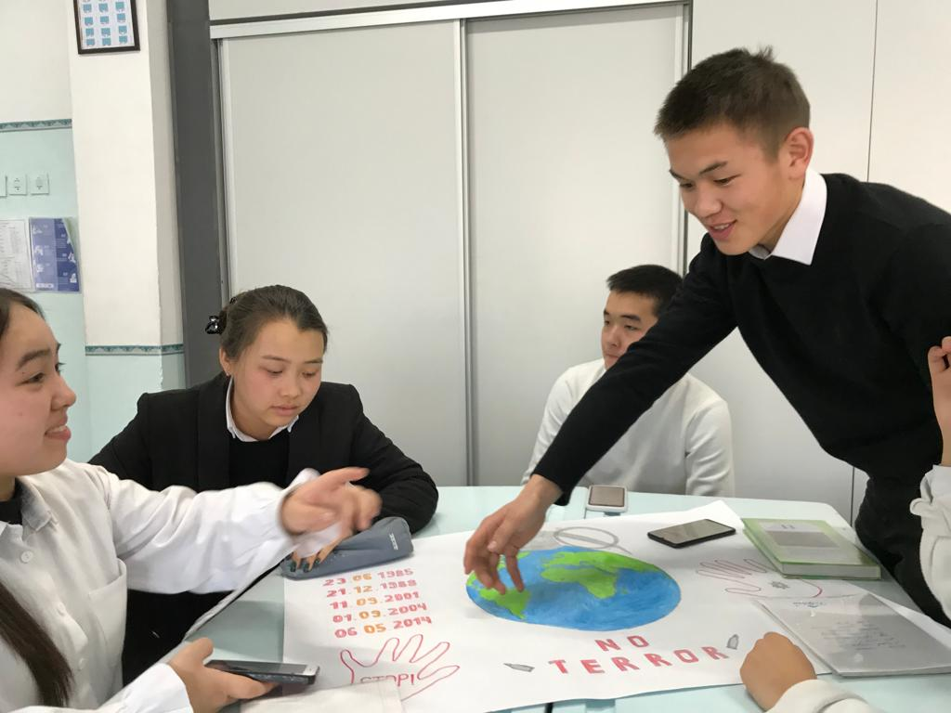
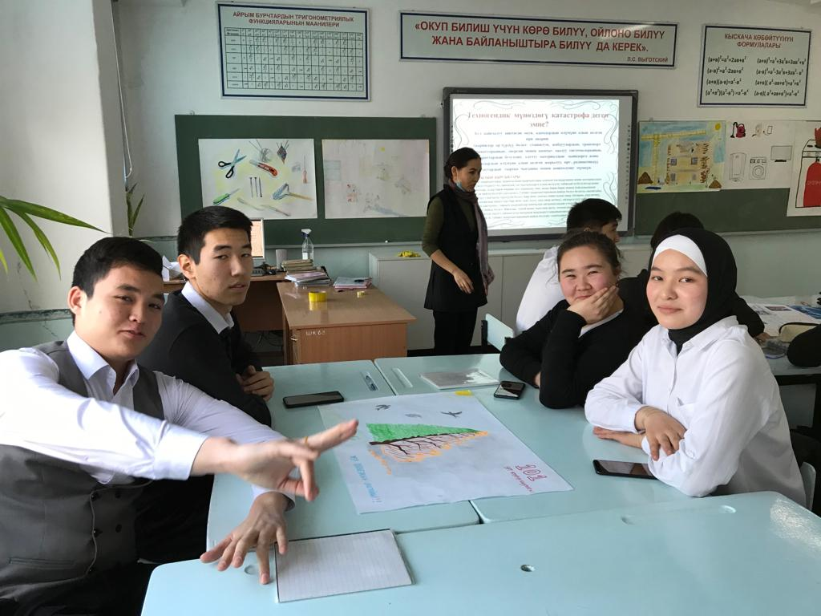
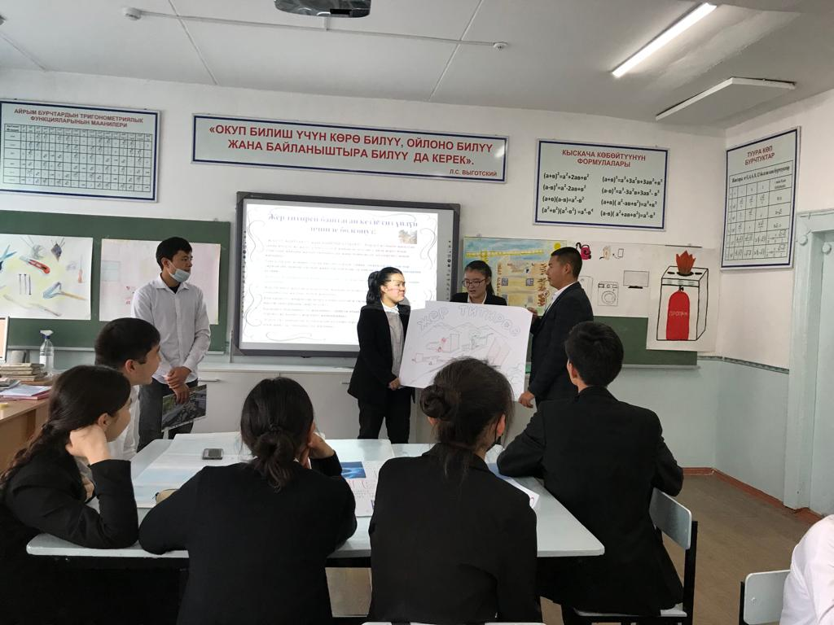
Жарандык коргонуунун бир жумалыгына карата 11 «Б» классына, «Өзгѳчѳ кырдаалда адамдардын коопсуздугу» деген темада класстык саат ѳткѳрүлдү.

Slide 3
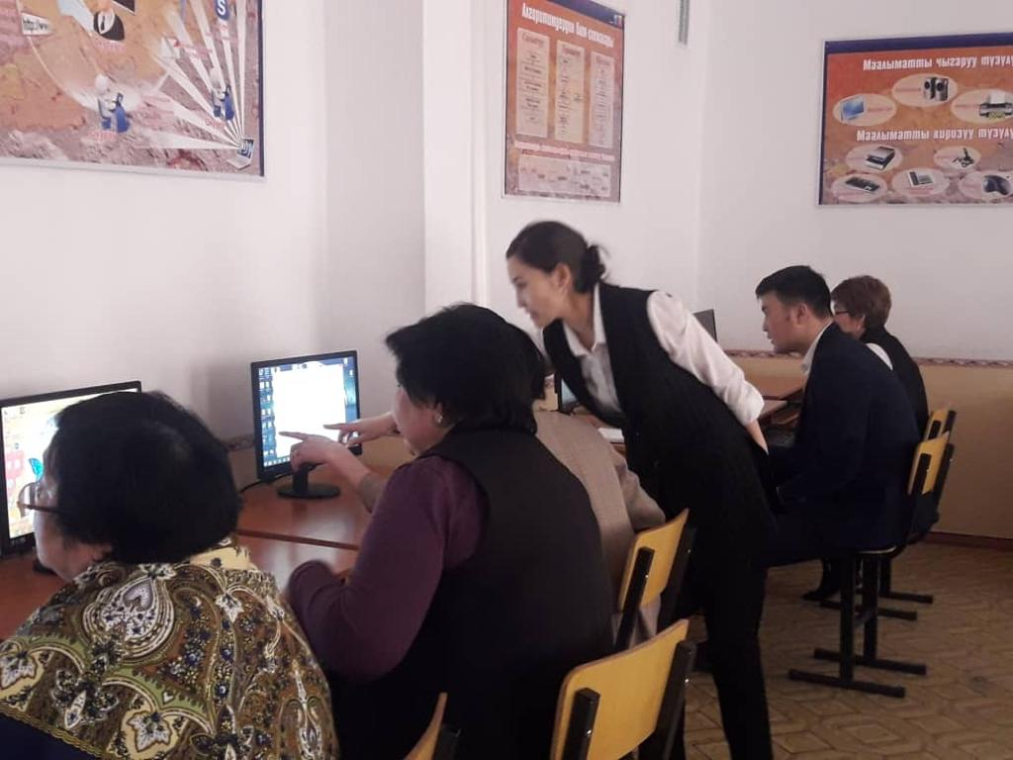
Мектеп ичинде уюштурулган –илимий методикалык конференцияда : MY TEST X PRO платформасын алып чыгып жакшы мумкунчулукторун кѳрсѳтѳ алдым

Slide 4
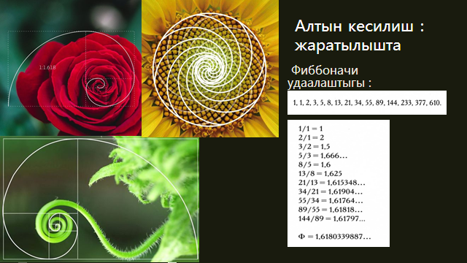
Мектеп ичинде 11-Б класстарынын окуучулары: Уланбек кызы Нурпери, Тайлакова Аймира «Алтын кесилиш» деген темада, долбоордук иш даярдап алып чыгышты.

